Slide 1
JavaScript加强
讲师:郝强勇
haohao_827@163.com
北京传智播客教育 www.itcast.cn

Slide 2
Aptana简介
  Aptana是一个非常强大,开源,专注于JavaScript的Ajax开发IDE它的特性包括
  1、JavaScript,JavaScript函数,HTML,CSS语言的Code Assist功能
  2、Outliner(大纲)：显示JavaScript,HTML和CSS的代码结构
  3、支持 JavaScript，HTML，CSS代码提示，包括JavaScript 自定函数
  4、代码语法错误提示。
  5、支持Aptana UI自定义和扩展。
  6、调试JavaScript
  7、支持流行AJAX框架的 Code Assist功能:JQuery ext js dwr
北京传智播客教育 www.itcast.cn

Slide 3
Aptana插件在ecpise中安装
eclipse插件引入方法
1、在eclipse的plugins文件夹的同级目录新建文件夹，命名为plugInsNew(自
定义);
2、打开plugInsNew，在其中新建一个你插件容易记的文件夹，比如：
aptana_update_024747(自定义)
3、打开aptana_update_024747 在其中新建一个eclipse(名字固定)文件夹；
4、打开eclipse文件夹，将你的features和plugins文件夹放入；
5、在plugInsNew同级目录新建links文件夹（如有可省）；
6、在links文件夹里新建文件( 名字自定义,后缀名是 .link)
如：aptana_update_024747.link文件，并将插件路径引入： 如
path=E:\\eclipse\\pluginsNew\\aptana_update_024747
重新启动eclipse即可！
这样引入插件的好处是可以方便的识别，加入或删除你所需要的插件！
北京传智播客教育 www.itcast.cn

Slide 4
Aptana插件在MyEcpise中安装
myeclipse插件引入方法
1、在D盘新建文件夹pluginsNew(自定义)
2、打开pluginsNew ，在其中新建一个你插件容易记的文件夹，比如：
aptana_update_024747
3、打开aptana_update_024747 在其中新建一个eclipse文件夹；
4、打开eclipse文件夹，将你的features和plugins文件夹放入；
5、找到myecplise的安装目录D:\Program Files\MyEclipse
6.5\eclipse\links下的links文件夹
6、在links文件夹里新建文件如：aptana_update_024747.link文件，并将
插件路径引入： 如
path=D:\\pluginsNew\\aptana_update_024747
重新启动myeclipse即可！
北京传智播客教育 www.itcast.cn

Slide 5
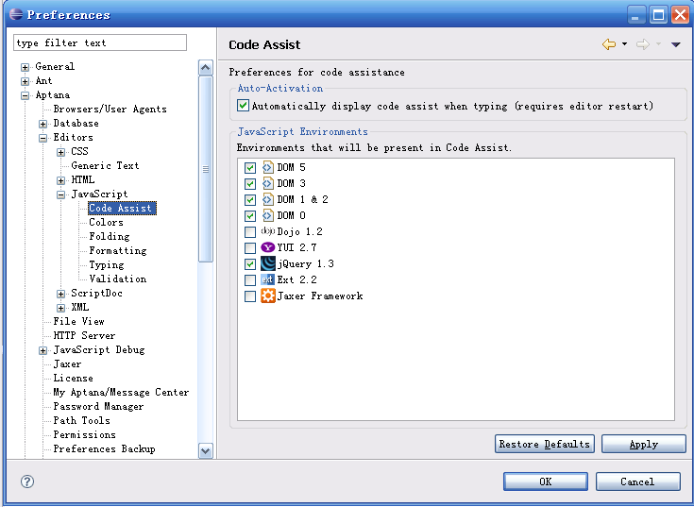
Aptana增加提示功能
北京传智播客教育 www.itcast.cn

Slide 6
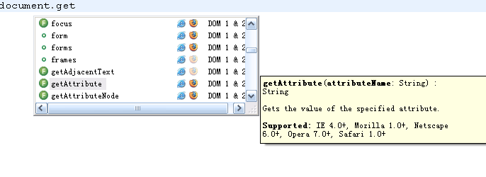
Aptana功能展示
北京传智播客教育 www.itcast.cn

Slide 7
回顾javaScript基础知识
北京传智播客教育 www.itcast.cn

Slide 8
浏览器的对象树 --- BOM
1. navigator
2. Window
links 链接对象 <a><a/>
archors 锚对象
forms 表单对象
images 图片对象
document
（文档对象）
frame （框架对象）
location （位置对象）
history （历史对象）
北京传智播客教育 www.itcast.cn

Slide 9
浏览器的对象含义
Navigator对象：
浏览器对象，包含了正在使用的 Navigator 的版本信息。反映了当前使用的浏览器的资料。JavaScript 客户端运行时刻引擎自动创建 navigator 对象。
Window对象：
表示的是浏览器窗口，最顶层的对象, window的属性对应于整个窗口 。
北京传智播客教育 www.itcast.cn

Slide 10
浏览器的对象含义
Document对象：
文档对象是JavaScript 中window 和frames对象的一个属性,是显示于窗口或框架内的一个文档。描述当前窗口或指定窗口对象的文档。它包含了文档从<head>到</body>的内容。
Frame 对象：
是 window 对象。用最容易理解的话说，每一个HTML 文件占用一个 window 对象， 包括定义框架的网页 （“框架网页”）
Location对象：
地址对象 它描述的是某一个窗口对象所打开的地址。
* window.location = “链接地址”;
History对象：
历史对象包含了用户已浏览的 URL 的信息，是指历史对象指浏览器的浏览历史。
* back() 后退，跟按下“后退”键是等效的。
* forward() 前进，跟按下“前进”键是等效的。
北京传智播客教育 www.itcast.cn

Slide 11
浏览器的对象含义
Links对象：
是一个数组， 包含了文档中所有连接标记 （包含 href 属性的<a>标记和<map>标记段里的<area>标记），按照在文档中的次序，从 0 开始给每个连接标记定义了一个下标。
Archors对象：
是一个数组，包含了文档中所有锚标记（包含 name 属 性的<a>标记）， 按照在文档中的次序， 从 0 开始给每个锚标记定义了一个下标。
Forms对象：
是一个数组，包含了文档中所有的表单（<form>）。要引用单个表单，可以用 document.forms[x]，但是一般来说，人们都会这样做：在<form>标记中加上“name=”...“”属性，那么直接用“document.<表单名>”就可以引用了。
Images对象：
图片对象 document.images[] 是一个数组，包含了文档中所
有的图片（<img>）。
北京传智播客教育 www.itcast.cn

Slide 12
浏览器的对象含义
每个对象有它自己的属性、方法和事件。
对象的属性是反映该对象某些特定的性质的。
  例如：字符串的长度、图像的长宽等等。
对象的方法能对该对象做一些事情。
  例如：表单的“提交”(Submit)等等。
对象的事件就 能响应发生在对象上的事情。
  例如：提交表单产生表单的“提交事件”。
北京传智播客教育 www.itcast.cn

Slide 13

window对象常用方法
alert(‘信息’) ： 消息框
prompt(‘提示信息’,默认值)： 标准输入框
confirm( ) ： 确认框
open( ) ： 打开一个新窗口
close( ) ： 关闭窗口
北京传智播客教育 www.itcast.cn

Slide 14
Form表单对象
访问表单的方式:
* document.forms[n]
* document.表单名字
表单对象常用的属性
action <from action=”xxx”> 表单提交的目的地址
method <form method=”xxx”> 表单提交方式
name <form name=”xxx”> 表单名称
北京传智播客教育 www.itcast.cn

Slide 15
javaScript定义函数的三种方式
正常方法
    function print(msg){
    document.write(msg);
    }
对函数进行调用的几种方式：
函数名（传递给函数的参数1，传递给函数的参数2，….）
变量 = 函数名（传递给函数的参数1，传递给函数的参数2，….）
对于有返回值的函数调用，也可以在程序中直接使用返回的结果，例如：alert("sum=“ + square(2,3));
不指定任何函数值的函数，返回undefined。
北京传智播客教育 www.itcast.cn

Slide 16
javaScript定义函数的三种方式
构造函数方法 new Function();
//构造函数方式定义javascript函数 注意Function中的F大写
var add=new Function('a','b','return a+b;');
//调用上面定义的add函数
var sum=add(3,4);
alert(sum);
注:接受任意多个字符串参数，最后一个参数是函数体。
如果只传一个字符串，则其就是函数体。
北京传智播客教育 www.itcast.cn

Slide 17
javaScrip定义函数的三种方式
函数直接量定义函数
//使用函数直接量的方式定义函数
var result=function(a,b){return a+b;}
//调用使用函数直接量定义的函数
var sum=result(7,8);
alert(sum);
注:函数直接量是一个表达式，它可以定义匿名函数
北京传智播客教育 www.itcast.cn

Slide 18
回顾javaScript基础知识完
北京传智播客教育 www.itcast.cn

Slide 19
DOM
DOM ：DOM是Document Object Model文档对象模型的缩写。根据W3C DOM规范,DOM是一种与浏览器，平台，语言无关的接口，使得你可以访问页面其他的标准组件
D：文档 – html 文档 或 xml 文档
  O：对象 – document 对象的属性和方法
M：模型
  DOM 是针对xml(html)的基于树的API。
  DOM树:节点（node）的层次。
  DOM 把一个文档表示为一棵家谱树（父，子，兄弟）
  DOM定义了Node的接口以及许多种节点类型来表示XML节点的多个方面
北京传智播客教育 www.itcast.cn

Slide 20
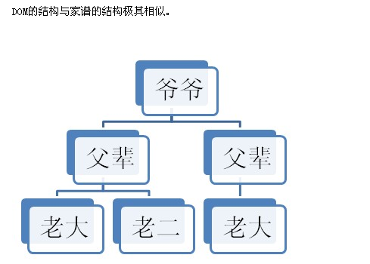
DOM的结构
北京传智播客教育 www.itcast.cn

Slide 21
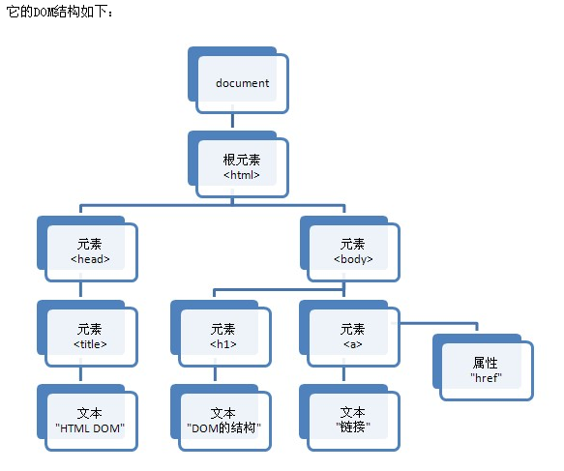
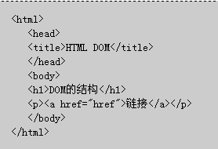
DOM的结构
北京传智播客教育 www.itcast.cn

Slide 22
节点及其类型
节点
* 由结构图中我们可以看到，整个文档就是一个文档节点。
* 而每一个HMTL标签都是一个元素节点。
* 标签中的文字则是文本节点。
* 标签的属性是属性节点。
* 一切都是节点……
节点树
节点树的概念从图中一目了然，最上面的就是“树根”了。节点之间有父子关系，祖先与子孙关系，兄妹关系。这些关系从图中也很好看出来，直接连线的就是父子关系了。而有一个父亲的就是兄妹关系……
北京传智播客教育 www.itcast.cn

Slide 23
特性/方法 | 类型/返回类型 | 说 明
nodeName | String | 节点的名字；根据节点的类型而定义
nodeValue | String | 节点的值；根据节点的类型而定义
nodeType | Number | 节点的类型常量值之一
ownerDocument | Document | 指向这个节点所属的文档
firstChild | Node | 指向在childNodes列表中的第一个节点
lastChild | Node | 指向在childNodes列表中的最后一个节点
childNodes | NodeList | 所有子节点的列表
previousSibling | Node | 指向前一个兄弟节点；如果这个节点就是第一个兄弟节 点，那么该值为null
nextSibling | Node | 指向后一个兄弟节点；如果这个节点就是最后一个兄弟节 点，那么该值为null
hasChildNodes() | Boolean | 当childNodes包含一个或多个节点时，返回真
attributes | NamedNodeMap | 包含了代表一个元素的特性的Attr对象；仅用于Element 节点
appendChild(node) | Node | 将node添加到childNodes的末尾
removeChild(node) | Node | 从childNodes中删除node
replaceChild (newnode, oldnode) | Node | 将childNodes中的oldnode替换成newnode
insertBefore (newnode, refnode) | Node | 在childNodes中的refnode之前插入newnode
N
O
D
E
接
口
的
特
性
和
方
法
北京传智播客教育 www.itcast.cn

Slide 24
查找元素节点
getElementById()
寻找一个有着给定 id 属性值的元素，返回值是一个有着给定 id 属性值的元素节点。如果不存在这样的元素，它返回 null.
var oElement = document.getElementById ( sID )
  该方法只能用于 document 对象
<input type=“text” value=“传智播客5周年" id="tid">
function test(){
var usernameElement=document.getElementById(“tid");
//获取元素的值
alert("usernameElement.value: "+usernameElement.value)
//获取元素的类型
alert("usernameElement.type: "+usernameElement.type)
}
北京传智播客教育 www.itcast.cn

Slide 25
查找元素节点
getElementsByName()
  寻找有着给定name属性的所有元素，这个方法将返回一个节点集合，这个集合可以当作一个数组来处理。这个集合的 length 属性等于当前文档里有着给定name属性的所有元素的总个数。
<form name="form1">
<input type="text" name="tname" value="国庆60年_1" /><br>
<input type="text" name="tname" value="国庆60年_2" /><br>
<input type="text" name="tname" value="国庆60年_3" /><br>
<input type="button" name="ok" value="保存" id="ok" onclick="test();">
</form>
function test(){
var tnameArray=document.getElementsByName("tname");
alert(tnameArray.length);
for(var i=0;i<tnameArray.length;i++){
window.alert(tnameArray[i].value);
}
}
北京传智播客教育 www.itcast.cn

Slide 26
查找元素节点
<input type="text" name="username" value="国庆60年_1" /><br>
<input type="text" name="username" value="国庆60年_2" /><br>
<input type="text" name="username" value="国庆60年_3" /><br>
<input type="button" name="ok" value="保存" id="ok"><br>
<script language="JavaScript">
//该方法返回是数组类型
  var usernameElements=document.getElementsByName("username");
  for (var i = 0; i < usernameElements.length; i++) {
  //获取元素的类型
  //alert(usernameElements[i].type)
  //获取元素value的值
  //alert(usernameElements[i].value);
  //采用函数直接量的方法
  usernameElements[i].onchange = function(){
  alert(this.value);
  }
  }
</script>
北京传智播客教育 www.itcast.cn

Slide 27
查找元素节点
getElementsByTagName()
  寻找有着给定标签名的所有元素，这个方法将返回一个节点集合，这个集合可以当作一个数组来处理。这个集合的 length 属性等于当前文档里有着给定标签名的所有元素的总个数。
  var elements = document.getElementsByTagName(tagName);
  var elements = element.getElementsByTagName(tagName);
  该方法不必非得用在整个文档上。它也可以用来在某个特定元素的子节点当中寻找有着给定标签名的元素。
  var container = document.getElementById(“sid”);
  var elements = container.getElementsByTagName(“p”);
  alert(elements .length);
北京传智播客教育 www.itcast.cn

Slide 28
查找元素节点
// //处理input
// var inputElements=document.getElementsByTagName("input");
// //输出input标签的长度
// //alert(inputElements.length);
// for(var i=0;i<inputElements.length;i++){
// if(inputElements[i].type!='button'){//submit
// alert(inputElements[i].value);
// }
// }
//处理select
// //获取select标签
// var selectElements=document.getElementsByTagName("select");
// //获取select下的子标签
// for(var j=0;j<selectElements.length;j++){
// var optionElements=selectElements[j].getElementsByTagName("option");
// for(var i=0;i<optionElements.length;i++){
// alert(optionElements[i].value);
// }
// }
var textareaElements=document.getElementsByTagName("textarea");
alert(textareaElements[0].value);
北京传智播客教育 www.itcast.cn

Slide 29
查找元素节点
var inputElements=document.getElementsByTagName("input");
for(var i=0;i<inputElements.length;i++){
if (inputElements.type != 'submit') {
inputElements[i].onchange = function(){
alert(this.value)
};
}
var selectElements=document.getElementsByTagName("select");
for (var i = 0; i < selectElements.length; i++) {
selectElements[i].onchange=function(){
alert(this.value);
}
}
北京传智播客教育 www.itcast.cn

Slide 30
查找元素节点
var textareaElements=document.getElementsByTagName("textarea");
for (var i = 0; i < textareaElements.length; i++) {
textareaElements[i].onchange = function(){
alert(this.value);
};
}
北京传智播客教育 www.itcast.cn

Slide 31
查看是否存在子节点
hasChildNodes()
  该方法用来检查一个元素是否有子节点，返回值是 true 或 false.
  var booleanValue = element.hasChildNodes();
  文本节点和属性节点不可能再包含任何子节点，所以对这两类节点使用 hasChildNodes 方法的返回值永远是 false.
  如果 hasChildNodes 方法的返回值是 false，则 childNodes,firstChild,lastChild 将是空数组和空字符串。
北京传智播客教育 www.itcast.cn

Slide 32
hasChildNodes()
var selectElements=document.getElementsByTagName("select");
alert(selectElements[0].hasChildNodes())
var inputElements=document.getElementsByTagName("input");
for(var i=0;i<inputElements.length;i++){
alert(inputElements[i].hasChildNodes());
}
北京传智播客教育 www.itcast.cn

Slide 33
DOM 属性 -- nodeName
文档里的每个节点都有以下属性。
nodeName:一个字符串，其内容是给定节点的名字。
  var name = node.nodeName;
* 如果节点是元素节点，nodeName返回这个元素的名称
* 如果是属性节点，nodeName返回这个属性的名称
* 如果是文本节点，nodeName返回一个内容为#text 的字符串
  注:nodeName 是一个只读属性。
北京传智播客教育 www.itcast.cn

Slide 34
DOM 属性 -- nodeType
nodeType：返回一个整数，这个数值代表着给定节点的类型。
  nodeType 属性返回的整数值对应着 12 种节点类型,常用的有三种：
    Node.ELEMENT_NODE ---1 -- 元素节点
    Node.ATTRIBUTE_NODE ---2 -- 属性节点
    Node.TEXT_NODE ---3 -- 文本节点
  nodeType 是个只读属性
北京传智播客教育 www.itcast.cn

Slide 35
DOM 属性 -- nodeValue
nodeValue：返回给定节点的当前值（字符串）
  如果给定节点是一个属性节点，返回值是这个属性的值。
  如果给定节点是一个文本节点，返回值是这个文本节点的内容。
  如果给定节点是一个元素节点，返回值是 null
  nodeValue 是一个 读/写 属性，但不能对元素节点的 nodeValue 属性设置值，
  但可以为文本节点的 nodeValue 属性设置一个值。
  var li = document.getElementById(“li”);
  if(li.firstChild.nodeType == 3)
  li.firstChild.nodeValue = “传智播客”;
北京传智播客教育 www.itcast.cn

Slide 36
练习
问题:
打印 ”明天休息” (利用两种方法)
提示:使用(firstChild lastChild childNodes)
北京传智播客教育 www.itcast.cn

Slide 37
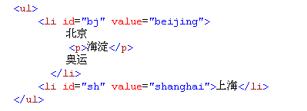
练习
问题:
打印出 id=“bj” 该节点的所有子节点的(nodeName, nodeType, nodeValue)
同时打印文本值 北京 海淀 奥运
北京传智播客教育 www.itcast.cn

Slide 38
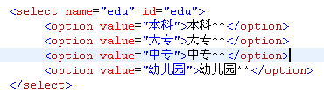
练习
问题:
输出所有select元素下的所有option元素中对应的文本内容
例如:<option value="中专">中专^^</option> 输出--->中专^^
北京传智播客教育 www.itcast.cn

Slide 39
元素节点
//测试元素节点,输出节点名称,节点的类型,节点的值
var liElements=document.getElementsByTagName("li");
for(var i=0;i<liElements.length;i++){
alert(liElements[i].nodeName);
alert(liElements[i].nodeType);
alert(liElements[i].nodeValue);
}
北京传智播客教育 www.itcast.cn

Slide 40
属性节点
//测试属性节点,输出属性节点名称,节点的类型,节点的值
var liElements=document.getElementsByTagName("li");
for(var i=0;i<liElements.length;i++){
var attrElement=liElements[i].getAttributeNode("value")
alert("attrElement.nodeName "+attrElement.nodeName);
alert("attrElement.nodeType "+attrElement.nodeType);
alert("attrElement.nodeValue "+liElements[i].getAttribute("value"));
}
北京传智播客教育 www.itcast.cn

Slide 41
文本节点
//测试元素节点,输出节点名称,节点的类型,节点的值
var liElements=document.getElementsByTagName("li");
for(var i=0;i<liElements.length;i++){
  alert(liElements[i].childNodes[0].nodeName);
  alert(liElements[i].childNodes[0].nodeType);
  alert(liElements[i].childNodes[0].nodeValue);
  liElements[i].childNodes[0].nodeValue="南京";
  alert(liElements[i].childNodes[0].nodeValue);
  //另一种读取方法
  alert(liElements[i].firstChild.nodeName);
  alert(liElements[i].firstChild.nodeType);
  alert(liElements[i].firstChild.nodeValue);
}
北京传智播客教育 www.itcast.cn

Slide 42
替换节点
replaceChild()
  把一个给定父元素里的一个子节点替换为另外一个子节点
  var reference = element.replaceChild(newChild,oldChild);
  返回值是一个指向已被替换的那个子节点的引用指针。
  如果被插入的子节点还有子节点，则那些子节点也被插入到目标节点中
北京传智播客教育 www.itcast.cn

Slide 43
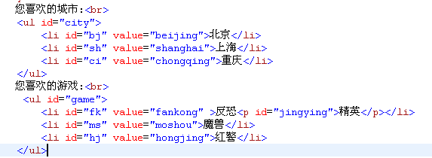
练习
问题:当单击”北京”这个节点时,北京这个节点被
”反恐精英”替换
北京传智播客教育 www.itcast.cn

Slide 44
替换节点例子
//方法一
// var cityElement=document.getElementById("city");
// var loveElement=document.getElementById("love");
// var cityChildElement=document.getElementById("beijing");
// var loveChildElement=document.getElementById("fankong");
// var oldElement=cityElement.replaceChild(loveChildElement,cityChildElement);
// loveElement.appendChild(oldElement);
// alert(oldElement.getAttribute("id"));
var cityElement=document.getElementById("city");
cityElement.onclick=function(){
var cityChildElement=document.getElementById("beijing");
var loveChildElement=document.getElementById("fankong");
var oldElement=cityElement.replaceChild(loveChildElement,cityChildElement);
loveElement.appendChild(oldElement);
alert(oldElement.getAttribute("id"));
}
北京传智播客教育 www.itcast.cn

Slide 45
查找属性值
getAttribute()
  返回一个给定元素的一个给定属性节点的值
  var attributeValue = element.getAttribute(attributeName);
  给定属性的名字必须以字符串的形式传递给该方法。
  给定属性的值将以字符串的形式返回，如果给定属性不存在，getAttribute() 将返回一个空字符串.
  通过属性获取属性节点
  getAttributeNode(属性的名称)--Node
北京传智播客教育 www.itcast.cn

Slide 46
查找属性节点
<li name="beijing" id="bj">北京</li>
//通过属性名获取属性的值
var bjElement=document.getElementById("bj");
var attributeValue=eduElement.getAttribute("name");
alert("attributeValue "+attributeValue);
//通过属性名获取属性的节点
var bjNode=eduElement.getAttributeNode("name");
alert(eduNode.nodeValue);
alert(eduNode.nodeType);
alert(eduNode.nodeName);
北京传智播客教育 www.itcast.cn

Slide 47
设置属性节点
setAttribute()
  将给定元素节点添加一个新的属性值或改变它的现有属性的值。
  element.setAttribute(attributeName,attributeValue);
  属性的名字和值必须以字符串的形式传递给此方法
  如果这个属性已经存在，它的值将被刷新；
  如果不存在，setAttribute()方法将先创建它再为其赋值。
北京传智播客教育 www.itcast.cn

Slide 48
设置属性节点
<li id="bj" >北京</li>
//获取元素的引用
var bjElement=document.getElementById("bj");
//设置属性值
bjElement.setAttribute("name","beijing");
//获取设置的属性值
var nameValue=bjElement.getAttribute("name");
alert("nameValue "+nameValue);
北京传智播客教育 www.itcast.cn

Slide 49
创建新元素节点
createElement()
  按照给定的标签名创建一个新的元素节点。方法只有一个参数：将被创建的元素的名字，是一个字符串.
  var reference = document.createElement(element);
  方法的返回值：是一个指向新建节点的引用指针。返回值是一个元素节点，所以它的 nodeType 属性值等于 1。
  新元素节点不会自动添加到文档里，新节点没有 nodeParent 属性，它只是一个存在于 JavaScript 上下文的对象.
  var pElement = document.createElement("p");
北京传智播客教育 www.itcast.cn

Slide 50
设置属性节点
//创建一个新的元素
var pElement=document.createElement("li");
//设置属性值
pElement.setAttribute("id","pid");
//获取父元素
var loveElement=document.getElementById("love");
//在父元素中增加子元素
loveElement.appendChild(pElement);
//通过id获取刚创建的元素
var pidElement=document.getElementById("pid");
alert(pidElement.getAttribute("id"));
北京传智播客教育 www.itcast.cn

Slide 51
创建新文本节点
createTextNode()
  创建一个包含着给定文本的新文本节点。这个方法的返回值是一个指向新建文本节点引用指针。
  var textNode = document.createTextNode(text);
  方法只有一个参数：新建文本节点所包含的文本字符串
  方法的返回值：是一个指向新建节点的引用指针。它是一个文本节点，所以它的 nodeType 属性等于 3.
  新元素节点不会自动添加到文档里，新节点没有 nodeParent 属性
  var pElementText=document.createElement("li");
  var textElement=document.createTextNode("南京");
  pElementText.appendChild(textElement);
北京传智播客教育 www.itcast.cn

Slide 52
插入节点(1)
appendChild()
  为给定元素增加一个子节点：
  var newreference = element.appendChild(newChild).
  给定子节点 newChild 将成为给定元素节点 element 的最后一个子节点。
  方法的返回值是一个指向新增子节点的引用指针。
  该方法通常与 createElement() createTextNode() 配合使用
  新节点可以被追加给文档中的任何一个元素
var newliElement=document.createElement("li");
var textNode=document.createTextNode("北京");
newliElement.appendChild(textNode);
document.body.appendChild(newliElement);
var liElement=document.getElementsByTagName("li");
var textValue=liElement[0].firstChild.nodeValue;
alert(textValue);
北京传智播客教育 www.itcast.cn

Slide 53
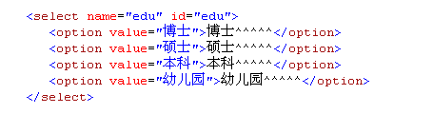
练习
问题: 在id=edu下增加<option value="大专">大专^^^^^</option>
北京传智播客教育 www.itcast.cn

Slide 54
插入节点(2)
insertBefore()
  把一个给定节点插入到一个给定元素节点的给定子节点的前面
  var reference = element.insertBefore(newNode,targetNode);
  节点 newNode 将被插入到元素节点 element 中并出现在节点 targetNode 的前面.
  节点 targetNode 必须是 element 元素的一个子节点。
  该方法通常与 createElement() 和 createTextNode() 配合使用
<ul id="city"> <li value="beijing^" id="beijing">北京</li> </ul>
<ul id="city01"> <li value="shanghai^" id="shanghai">上海</li> </ul>
//获取父节点
var parentCityNode=document.getElementById("city");
//获取子节点
var beijingNode=document.getElementById("beijing");
var shanghaiNode=document.getElementById("shanghai");
//插入
parentCityNode.insertBefore(shanghaiNode,beijingNode);
北京传智播客教育 www.itcast.cn

Slide 55
插入节点(2)
<ul id="city">
<li value="beijing^" id="beijing">北京</li>
</ul>
//获取父节点
var parentCityNode=document.getElementById("city");
//获取子节点
var beijingNode=document.getElementById("beijing");
//创建节点newShanghaiNode
var newShanghaiNode=document.createElement("li");
//创建newShanghaiNode节点的文本节点
var newTextNode=document.createTextNode("上海");
//在创建的节点上增加文本
newShanghaiNode.appendChild(newTextNode);
//插入节点
parentCityNode.insertBefore(newShanghaiNode,beijingNode);
北京传智播客教育 www.itcast.cn

Slide 56
插入节点(3)
DOM 没有提供 insertAfter() 方法
function insertAfter(newElement,targetElement){
  //获取目标元素的父节点
  var parentElement=targetElement.parentNode;
  //如果目标元素是最后一个元素,则新元素插入到目标元素的后面
  if(parentElement.lastChild==targetElement){
  parentElement.appendChild(newElement);
  }else{//如果目标元素不是最后一个元素,则新元素插入到目标元素的的
  //下一个兄弟节点的前面,即目标元素的后面
  parentElement.insertBefore(newElement,targetElement.nextSibling);
  }
}
北京传智播客教育 www.itcast.cn

Slide 57
删除节点
removeChild()
  从一个给定元素里删除一个子节点
  var reference = element.removeChild(node);
  返回值是一个指向已被删除的子节点的引用指针。
  某个节点被removeChild()方法删除时,这个节点所包含的所有子节点将同时被删除。
  如果想删除某个节点，但不知道它的父节点是哪一个，parentNode 属性可以帮忙。
<ul id="city"> <li value="beijing^" id="beijing">北京</li> </ul>
var ulElement=document.getElementById("city");
var liElement=document.getElementById("beijing");
ulElement.removeChild(liElement);
<ul id="city"> <li value="beijing^" id="beijing">北京</li> </ul>
var liElement=document.getElementById("beijing");
var parentElement=liElement.parentNode;
parentElement.removeChild(liElement);
北京传智播客教育 www.itcast.cn

Slide 58
遍历节点树
ChildNodes：返回一个数组，这个数组由给定元素节点的子节点构成：
var nodeList = node.childNodes;
  文本节点和属性节点都不可能再包含任何子节点，所以它们的 ChildNodes 属性永远会返回一个空数组。
  如果想知道某个元素有没有子节点，可以用 hasChildNodes 方法。
  如果想知道某个元素有多少个子节点，可以用 childNodes 数组的 length 属性。
  childNodes 属性是一个只读属性。
北京传智播客教育 www.itcast.cn

Slide 59
获取第一个子节点
firstChild：该属性返回一个给定元素节点的第一个子节点，返回这个节点对象的指针。
var reference = node.firstChild;
  文本节点和属性节点都不可能包含任何子节点，所以它们的 firstChild 属性永远会返回 null。
  某个元素的 firstChild 属性等价于这个元素的 childNodes 节点集合中的第一个节点，即：
  var reference = node.ChildNodes[0];
  firstChild 属性是一个只读属性。
北京传智播客教育 www.itcast.cn

Slide 60
获取最后一个子节点
lastChild：对应 firstChild 的一个属性。
nextSibling: 返回一个给定节点的下一个兄弟节点。
parentNode：返回一个给定节点的父节点。
  parentNode 属性返回的节点永远是一个元素节点，因为只有元素节点才有可能包含子节点。
  document 节点的没有父节点。
previousSibling：返回一个给定节点的上一个兄弟节点
北京传智播客教育 www.itcast.cn

Slide 61
innerHTML属性
浏览器几乎都支持该属性，但不是 DOM 标准的组成部分。
innerHTML 属性可以用来读，写某给定元素里的 HTML 内容。
<div id="city"></div>
var divElement=document.getElementById("city");
divElement.innerHTML="<li value='beijing^'' id='beijing'>北京</li>";
北京传智播客教育 www.itcast.cn

Slide 62
显示弹出窗口(方案一)
语法：(建立模式对话框显示指定的文档)
vReturnValue = window . showModalDialog ( sURL,
vArguments , sFeatures )
参数说明：
sURL--必选参数,用来指定对话框要显示的文档的URL。
vArguments--可选参数，用来向对话框传递参数。传递的参数类型不限，包括数组等。对话框通过window.dialogArguments来取得传递进来的参数。
sFeatures--可选参数，用来描述对话框的外观等信息，可以使用一个或几个，用分号“;”隔开。
建立无模式对话框显示指定的文档：
vReturnValue = window . showModelessDialog ( sURL , vArguments , sFeatures )
北京传智播客教育 www.itcast.cn

Slide 63
显示弹出窗口(方案二)
window.opener 的用法
window.opener 返回的是创建当前窗口的那个窗口的引用，比如点击了a.htm上的一个链接而打开了b.htm，然后我们打算在b.htm上输入一个值然后赋予a.htm上的一个id为“name”的text中，就可以写为：
window.opener.document.getElementById("name").value = "输入的数据";
北京传智播客教育 www.itcast.cn

Slide 64
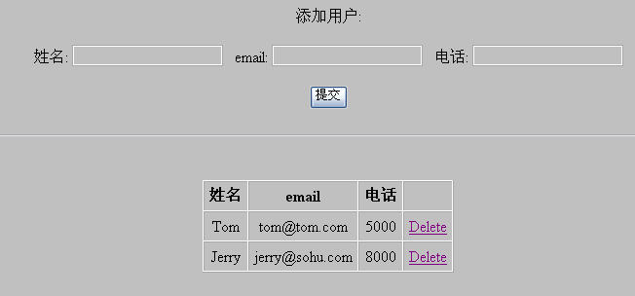
练习1：
北京传智播客教育 www.itcast.cn

Slide 65

练习2：
当 checkbox 节点有 checked 属性时, 在 HTML 页面上即表现为 "被选中"
利用 setAttribute("checked", "checked"); 实现选中,
setAttribute("checked",null); 实现不被选中
也可以利用
document.getElementById("checkedAll_2").checked = "checked";
实现选中,
利用 document.getElementById("checkedAll_2").checked = null; 实现不被选中
北京传智播客教育 www.itcast.cn

Slide 66
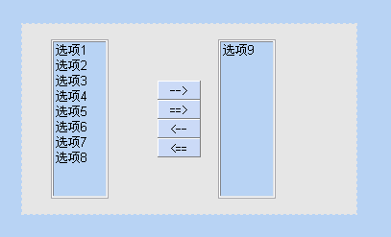
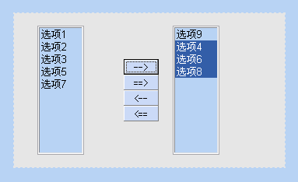
练习3：
北京传智播客教育 www.itcast.cn

Slide 67
附录 :
在逻辑运算中，0、""、false、null、 undefined、NaN均表示false
null，对象不存在 当前页面不存在id对象
var ii= document.getElementById("id");
alert(ii); //null
undefined 声明的变量没有初始化 或者对象属性，方法不存在
var i;
alert(i);
if(i==undefined){
alert("dddddddddddddd");
}
对象属性,方法不存在
alert(document.oiji); // undefined
北京传智播客教育 www.itcast.cn

